Slide 1
Проект «FindMyFriend»
Ст. гр. ПИ-12-6
Мартыненко Игорь,
Змиевская Светлана,
Тищенко Елена, Щербак Артём, Вовк Юлия, Кипаренко Александр

Slide 2
Цель проекта:
Создать программу, в которую будут включены следующие функции:
Поиск друзей, у которых установлено данное приложение
Возможность проложить кратчайший путь к другу
Проследить последнее место, которое посещал друг

Slide 3
Основной функцией продукта :
отслеживание места нахождения человека.
Возможность добавления друга из списков контактов( если у него также установлено приложение “FindMyFriend”).

Slide 4
Основной функцией продукта :
Отправка приглашения на установку приложения “FindMyFriend” друзьям из списка контактов.
Возможность просмотреть 5 последних мест нахождения человека.

Slide 5
Основной функцией продукта :
Возможность проложить маршрут от своего текущего места нахождения до выбранного друга или между двумя выбранными друзьями.

Slide 6
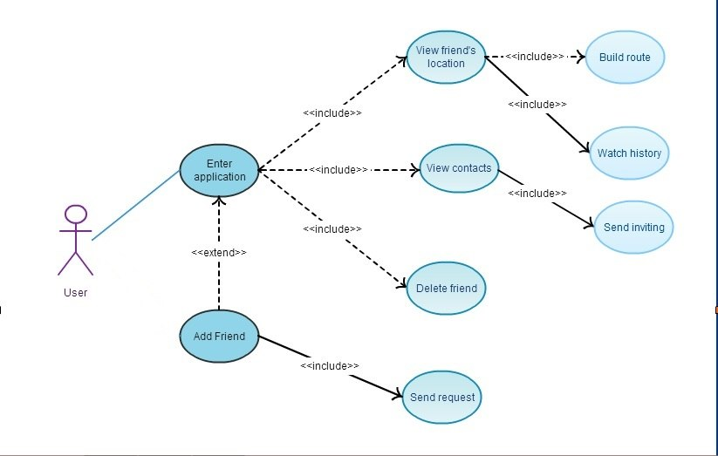
USE CASE модель:

Slide 7
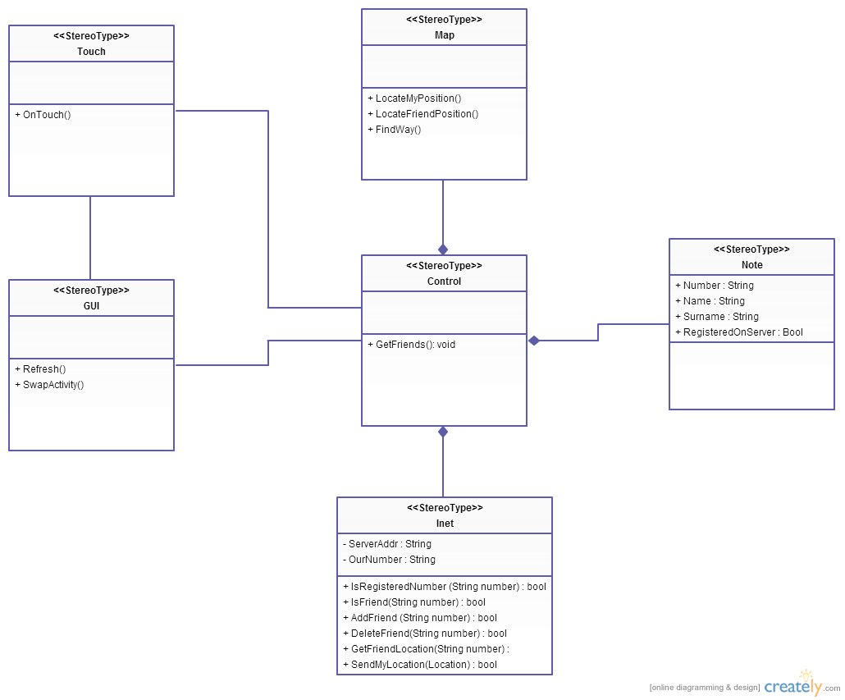
Диаграмма классов:

Slide 8
Ограничения:
Данное приложение будет требовать интернет-соединение. А так же доступ к GPS навигатору в устройстве.
Приложение не позволит найти человека, не получив от того, согласие ранее.

Slide 9
Среда разработки и применения:
Данное приложение будет доступно всем пользователям с устройствами на операционной системе Android, а так же в которых встроены датчики отслеживающие положение. Стоит учесть, что требования к вычислительной мощности устройства будут низкими.
Проблемы, с которыми может столкнуться пользователь это отсутствие Интернет-соединения или проблемы с получение координат устройства.
В процессе работы над приложением будут использоваться следующие программные средства:
Eclipse IDE, Android SDK, бесплатный внешний хостинг.
Данное приложение будет доступно всем пользователям с устройствами на операционной системе Android, а так же в которых встроены датчики отслеживающие положение. Стоит учесть, что требования к вычислительной мощности устройства будут низкими.

Slide 10
Среда разработки и применения:
Проблемы, с которыми может столкнуться пользователь это отсутствие Интернет-соединения или проблемы с получение координат устройства.

Slide 11
Среда разработки и применения:
В процессе работы над приложением будут использоваться следующие программные средства:
Eclipse IDE, Android SDK, бесплатный внешний хостинг.

Slide 12
Целевая аудитория:
Нашей целевой аудиторией являются люди, которые хотят узнать координаты друга, часто путешествуют или просто плохо ориентируються в местности. Наш продукт имеет такие положительные стороны как:
- простота использования
- мобильность и компактность

Slide 13
Как и где используеться?:
Приложение будет использоваться на любом смартфоне, работающем на платформе Android. Приложение может работать как с помощью Internet-соединения (Wi-Fi), так и используя систему GPS.

Slide 14
Основоположение:
Часто возникают такие ситуации, что нужно узнать местоположение человека, найти объект на карте или маршрут к этому объекту.
Таким образом, возникает необходимость в карманном помощнике, который в любую минуту покажет нужный вам путь или найдёт вашого друга.

Slide 15
Бизнес-правила:
Факты
1.1 Приложение будет использовать записную книжку (контакты) пользователя
Описание: поиск друзей будет производиться среди имен в записной книжке пользователя (контакты).

Slide 16
Бизнес-правила:
Факты
Пример: если пользователь хочет добавить кого-то себе в друзья, программа предложит ему список его контактов.

Slide 17
Бизнес-правила:
Факты
1.2 В списке контактов возле пользователя, уже имеющих установленное приложение, будет соответствующий индикатор

Slide 18
Бизнес-правила:
Факты
Описание: во время поиска друзей по записной книжке рядом с человеком, у которого установлено данное приложение, будет находиться иконка приложения. Таким людям можно будет отправить запрос на добавления в друзья. Остальным будет возможность отправить приглашение в приложение.

Slide 19
Бизнес-правила:
Факты
1.3 Приложение использует GPS или Network
Описание: для определения текущей геопозиции пользователя приложение будет использовать данные GPS, мобильный интернет или WI-FI

Slide 20
Бизнес-правила:
Факты
Пример: для получения информации о местоположения друга необходим GPS для получения его координат и интернет-соединение для передачи данных на сервер.

Slide 21
Бизнес-правила:
Факты
1.4 В приложении будет доступна информация о передвижении друзей за последние 5 часов
Описание: если пользователь захочет посмотреть, где находился кто-либо из его друзей в течение прошедших 5-ти часов, то можно зайти в историю перемещений

Slide 22
Бизнес-правила:
Факты
Пример: если родители захотели посмотреть, где гулял их ребенок, можно воспользоваться этой функцией.

Slide 23
Бизнес-правила:
Ограничения
2.1 Пользователь может использовать программный продукт, только если обладает устройством на ОС Android
Description: для того, что бы можно было пользоваться данным программным продуктом, пользователь должен обладать устройством на операционной системе Android версии 2.3 и выше.

Slide 24
Бизнес-правила:
Ограничения
2.2 Пользователю необходимо интернет-соединение
Description: для передачи и получения данных о геопозиции на сервер, у пользователя должен быть подключен мобильный интернет или WI-FI. При его отсутствии, будет использована последняя сохраненная геолокация.

Slide 25
Бизнес-правила:
Ограничения
2.3 Отслеживать геолокацию можно только у друзей
Description: отслеживать местоположение можно только у тех контактов, которые одобрили заявку в друзья и разрешили доступ к своим данным.

Slide 26
Бизнес-правила:
Ограничения
Example: при входе в приложение будет предоставлен список контактов-друзей, у которых можно посмотреть их геолокацию.

Slide 27
Бизнес-правила:
Ограничения
2.4 Проложить маршрут можно только при подключенном интернет-соединении
Description: при отсутствии интернета кнопка с проложением маршрута будет недоступна.

Slide 28
Бизнес-правила:
Активатор операции
3.1 Если отключена геопозиция, пользователя нужно уведомить.
Description: если отключена геопозиция, то нужно уведомить об этом пользователя в виде всплывающего окна которое предоставит возможность перевести его в настройки для включения этой функции.

Slide 29
Бизнес-правила:
Активатор операции
3.2 Если отсутствует интернет-соединение, пользователя нужно уведомить.
Description: Если отсутствует интернет-соединение, пользователя нужно уведомить в виде всплывающего окна.

Slide 30
Бизнес-правила:
Активатор операции
3.3. Если у кого-то из списка контактов появилось приложение, пользователя нужно уведомить.
Description: Если у кого-то из списка контактов появилось приложение, пользователя нужно уведомить в виде цифры рядом с кнопкой «Контакты».

Slide 31
Бизнес-правила:
Вычисления
4. 1 Прокладывание маршрута от пользователя к другу
Description: при нажатии на соответствующую кнопку будет прокладываться маршрут от месторасположения пользователя до друга. При этом происходит вычисление оптимального пути.

Slide 32
Бизнес-правила:
Вычисления
4. 2 Определение наличия приложения у каждого из списка контактов
Description: при каждом вхождении в список контактов будет проверяться есть ли приложение у каждого контакта

Slide 33
Бизнес-правила:
Выводы
5.1 Считается, что кто-то из списка контактов подтвердил, что вы его друг, если он появился в списке друзей

Slide 34
Спасибо за внимание:

